Slide 1
ФГБОУ ВО «Российский экономический университет им. Г.В. Плеханова»
Итоговый проект на тему:
«Интернет-магазин»
Программа профессиональной переподготовки: Fullstack-разработка на языке Java
Белашова Яна Николаевна
Группа: FSJ-4-22

Slide 2
Предметная область
Данный проект разрабатывался для интернет-магазина различный товаров, входящих в несколько категорий.
При регистрации нового пользователя ему автоматически присваивается роль пользователя, который может просматривать товары, доступные к заказу; использовать сортировку, поиск и фильтрацию; добавлять/удалять товары из корзины, затем оформлять заказ.
В программе уже добавлен один пользователь с ролью администратора, который может добавлять новые товары; просматривать, редактировать, удалять уже существующие; просматривать информацию о пользователях, менять им роли; просматривать созданные пользователем заказы, искать заказы по менять им статус.
Также реализована возможность просмотра товаров магазина незарегистрированным пользователям.

Slide 3
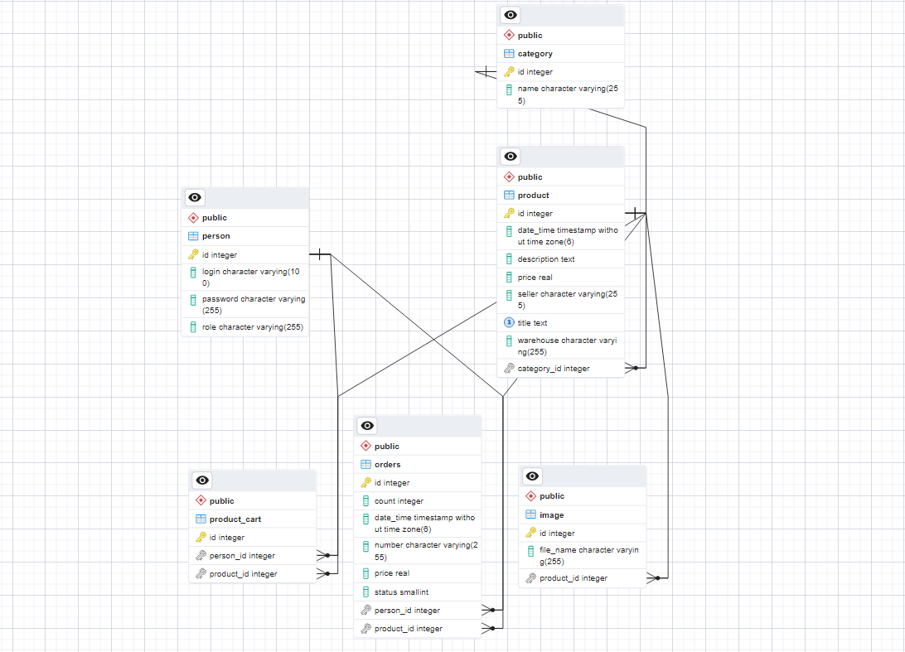
ER-модель

Slide 4
ER-модель
Таблица person отвечает за зарегистрированных пользователей. В ней указан ID, логин и зашифрованный пароль пользователя, а также назначенная роль(администратор или пользователь).
Таблица category отвечает за категории товаров. Включает в себя ID категории и саму категорию. Категории вносились через SQL-запросы в БД в начале работы.
Таблица product отвечает за товары, представленные в интернет-магазине. Содержит ID, время создания, наименование, описание, цену, категорию, производителя товаров, склад хранения.
Таблица product_cart – это корзина товаров. В нее входит ID, ID пользователя, добавившего товар в корзину и ID добавленного товара.

Slide 5
ER-модель
Таблица orders отвечает за заказы. Включает в себя ID дату создания, номер, общую стоимость, статус заказа, ID пользователя, создавшего заказ, ID продукта, добавленного в заказ.
Таблица image – это зашифрованные фотографии товаров. Включает в себя ID, фотографию и ID продукта, к которому присвоена фотография.

Slide 6
Инструментальные средства
Разработка проекта реализовывалась с помощью приложения Intellij IDEA и тестировалось в браузере Google Chrome.
Создавалось приложение на языке программирования Java.
При создании использовался фреймворк Spring.
В ходе работы использовались такие компоненты как Spring Web, Thymleaf, Spring Boot DevTools, Spring Data JPA, PostgreSQL Driver, Validation, Spring Security.
Frontend прописывался при помощи html, css, bootstrap, js.

Slide 7
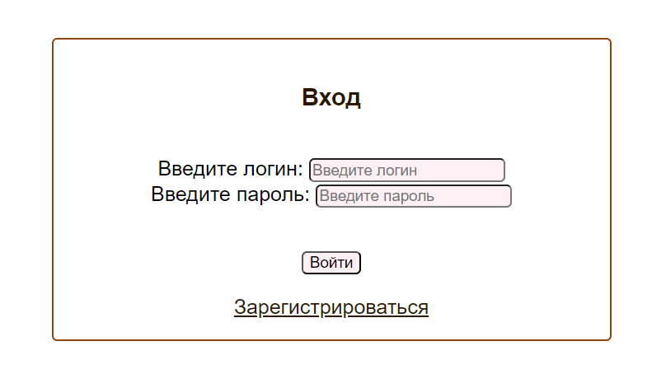
Результат

Slide 8
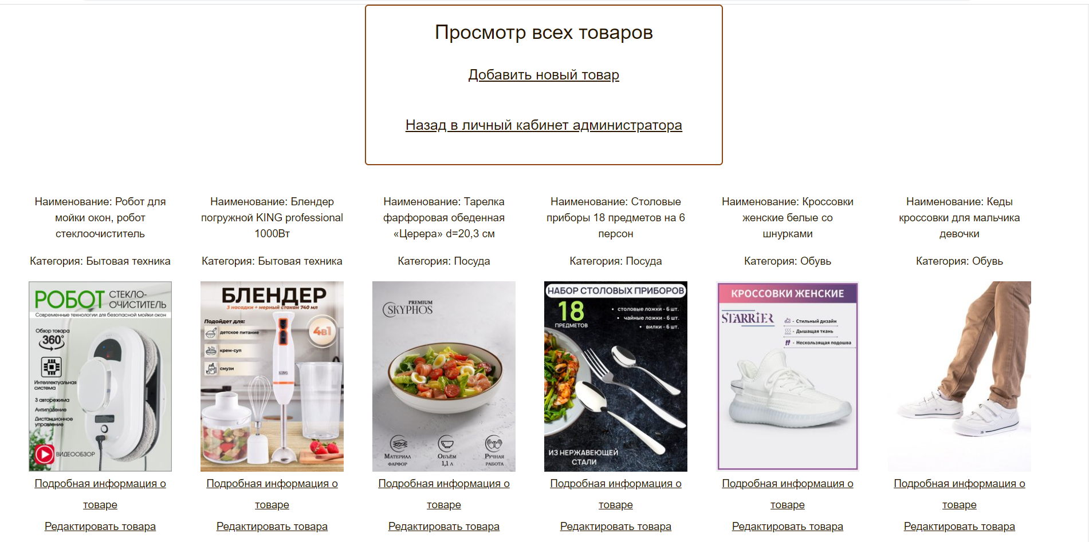
Результат

Slide 9
Заключение
Спасибо за внимание!
Курс был очень информативным, интересным и меняющим мышление!
Спасибо преподавателям!

